Slide 1
Klinická biochemie II - MST P23
11. prosince 2023

Slide 2
Osnova
Krátké seznámení s metodami – prezentace teorie
Cvičení (2 skupiny)
Protokol
A) Termoforéza v mikroměřítku (Microscale Thermophoresis – MST)
B) Kapičková mikrofluidika (Dropplet Microfluidiucs – DM)

Slide 3
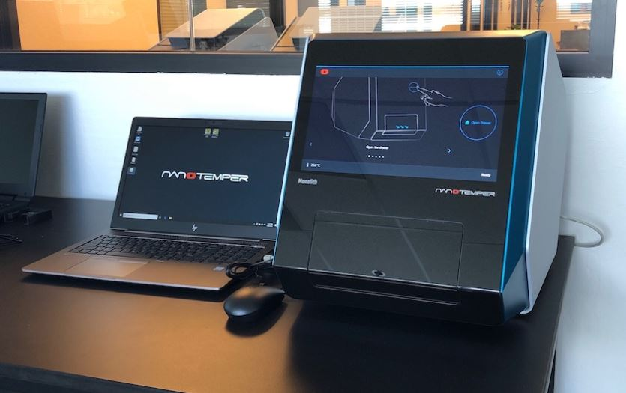
Termoforéza v mikroměřítku (Microscale Thermophoresis – MST)
Bržezická Taťána
a přístroj Monolith X

Slide 4
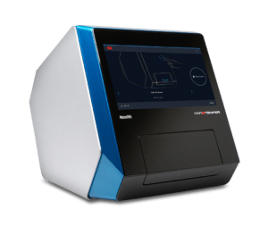
Monolith X
 | Monolith X | Monolith
Technologie | Spektrální posun a MST | MST
Měření K_{d} | Přibližně 10 minut
Dynamický rozsah | nM to mM | pM to mM
Detekovatelný rozsah molekul | 10¹–10⁷ Da
Potřebný objem vzorku | 10 μl
Počet kapilár pro „run“ | Až 24
Teplotní kontrola | 20-40 °C +/- 0.5 °C
Fluorescenční detekce | 1 / RED | 1 / pico RED nebo 2 / pico RED & LabelFree (UV) nebo 2 / pico RED & BLUE
Rozměry přístroje | 36 cm šířka x 40 cm výška x 58 cm délka
Váha | 27 kg
duální technologie
Spektrální posun + MST

Slide 5
Princip metody MST
fyzikální jev TRIC (1) + termoforéza (2) + teď navíc spektrální posun (dále)
TRIC - teplotně závislé změny intenzity fluoroforu
teplotní gradient vzorku (IR laser – 1480nm) vyvolá pohyb molekul, který je závislý na třech parametrech molekuly: velikosti, náboji a hydratačním obalu
fluorescenční detekce - optický systém
nativní fluorescence proteinů/ značené fluorofory
vazebné parametry jsou určeny ze změn termoforetických vlastností vzorku se vzrůstající koncentrací vazebného partnera (konc. proteinu konstantní)
precizní a velmi citlivá metoda, analýza v malých objemech (μl)
(1)
(2)

Slide 6
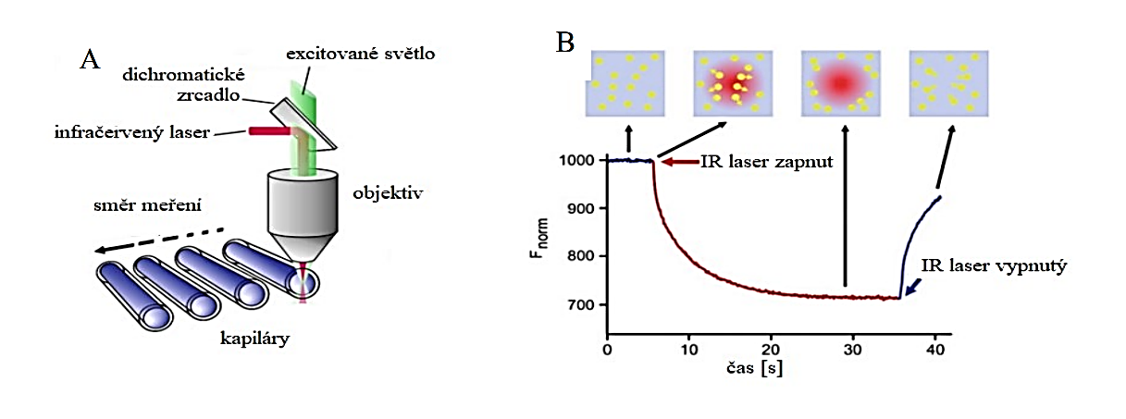
Pohyb molekul při termoforéze v 1 kapiláře

Slide 7
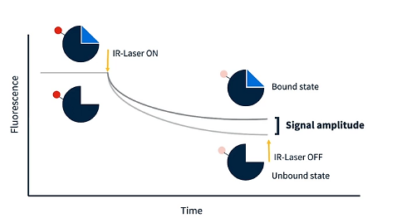
Záznam TRIC

Slide 8
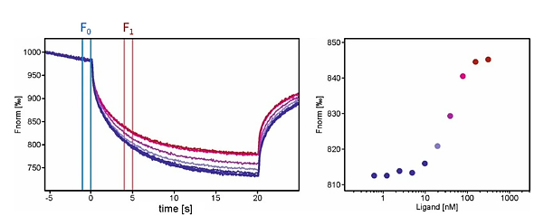
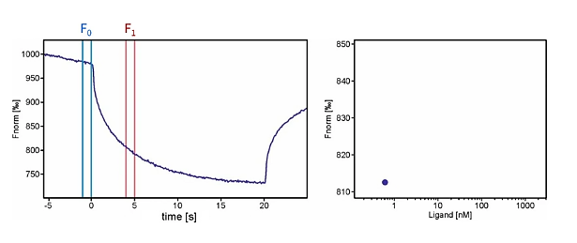
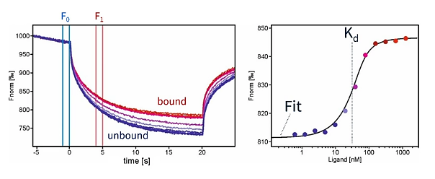
Příklad měření
scan kapilár se zvedající se koncentrací ligandu (koncentrace proteinu konstantní)
K_{d} je automaticky derivováno z MST grafů
F₁ následně děleno F₀ –> F_{norm}

Slide 9
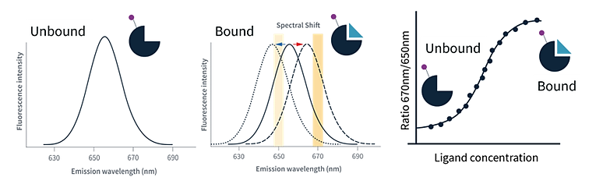
Spektrální posun
(1)
vazba ligandu způsobuje spektrální posun
- modrý posun, červený posun
Ligandy, které se vážou blízko fluoroforu, mohou přímo ovlivňovat chemické prostředí fluoroforu (1).
Ligandy, které se vážou ve vzdálené poloze od fluoroforu, mohou vést ke konformačním změnám (2).
měření 2 vlnových délek – 650 nm a 670 nm
(2)

Slide 10
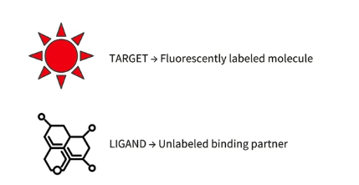
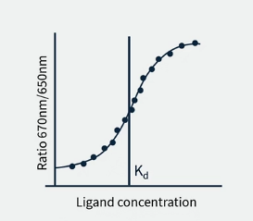
Afinitní interakce
Síla interakce
terminologie: target - ligand
Disociační konstanta K_{d}
pM – nM – silná afinita nebo těsná vazba
µM – mM – slabá interakce
Plazmatické proteiny – léčiva (slabé)

Slide 11
Podle tzv. ˮ teorie volné frakce ˮ je pouze volné léčivo schopno transportu (přemístění) z krevního řečiště skrz membrány do cílových tkání a orgánů, kde působí farmakologických efektem. Cyklus léčiva v organismu je zjednodušeně ilustrován na obrázku výše. Vazba léčiv na plazmatické proteiny patří mezi faktory ovlivňující celkový farmakologický profil léčiva.

Slide 12
Výhody
rychlé a flexibilní nastavení testů
měření v roztoku bez imobilizace
integrovaná kontrola kvality - umožňuje detekci agregačních a srážecích procesů během měření
termoforéza molekul závisí kromě jejich velikosti také na náboji a hydratačním obalu (více informací)
malá spotřeba vzorku
variabilita pufru, dokonce i komplikované směsi (krevní plasma či buněčný lyzát)

Slide 13
Kapičková mikrofluidika – aplikace v enzymologii
Sedlák Michal

Slide 14
Teorie
Mikrofluidika
Enzymová kinetika
Dnes ve cvičení

Slide 15
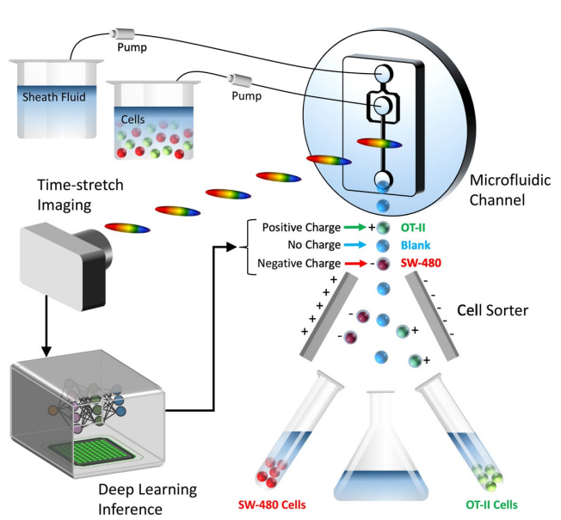
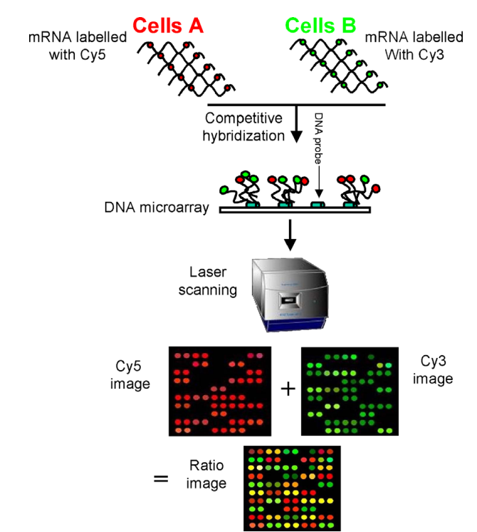
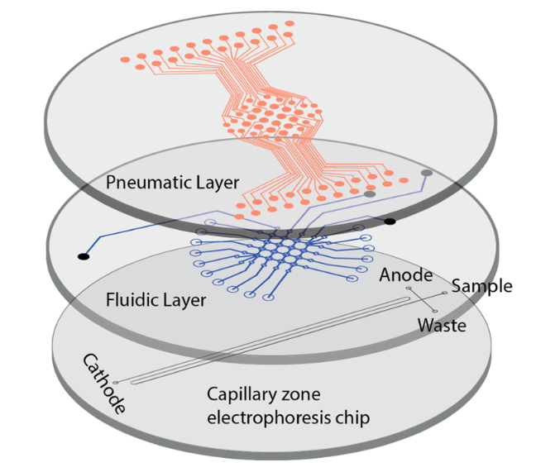
Elektroforéza na čipu
Mikrofluidika - příklady
Miniaturizace laboratorních postupů
Nižší spotřeba látek, velké množství dat
Průtoková cytometrie
DNA čipy
Guardia M, Armenta S., Downsizing the Methods. Comprehensive Analytical Chemistry, Elsevier, Volume 57, 2011
Kim J, Jensen EC, Stockton AM, Mathies RA. Universal microfluidic automaton for autonomous sample processing: application to the Mars Organic Analyzer. Anal Chem. 2013 Aug 20;85(16):7682-8. doi: 10.1021/ac303767m. Epub 2013 Jul 29. PMID: 23675832.
Li, Y., Mahjoubfar, A., Chen, C.L. et al. Deep Cytometry: Deep learning with Real-time Inference in Cell Sorting and Flow Cytometry. Sci Rep 9, 11088 (2019). https://doi.org/10.1038/s41598-019-47193-6
Lamartine, J. The benefits of DNA microarrays in fundamental and applied bio-medicine. Materials Science and Engineering: C, Volume 26, Issues 2–3, 2006, https://doi.org/10.1016/j.msec.2005.10.068.

Slide 16
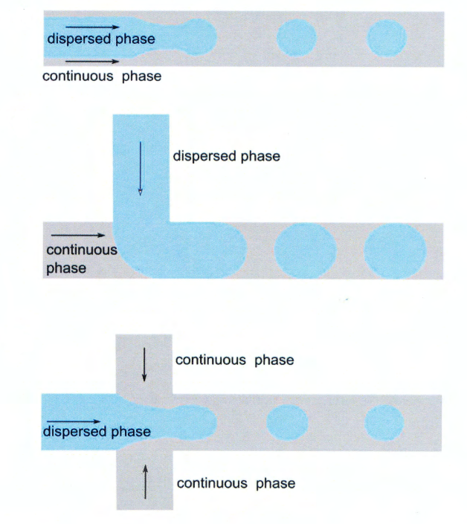
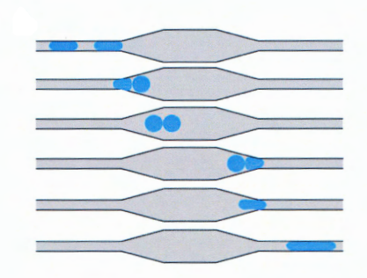
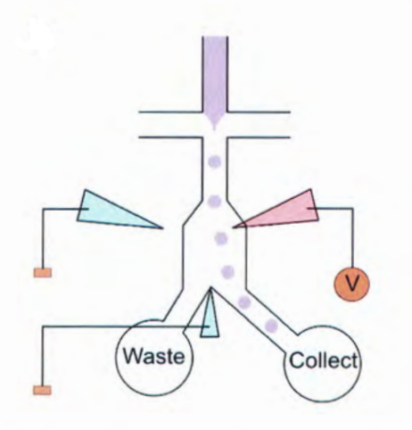
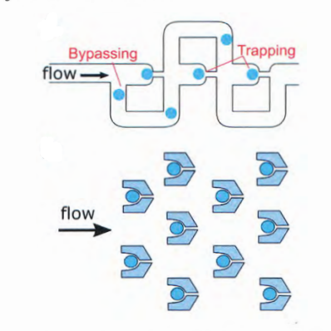
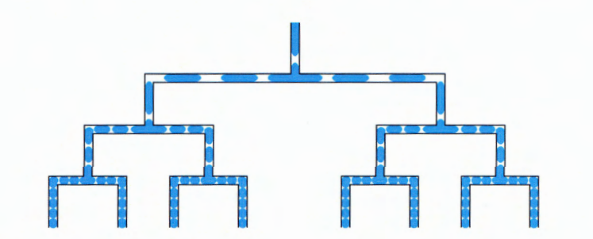
Kapičková mikrofluidika
Tvorba kapek
Spojování
Třídění
Zachycení na čipu
Dělení
S. N. Lai, X. Ouyang, and B. Zheng, in Detection Methods in Precision Medicine, ed. M. (. Yang and M. Thompson, The Royal Society of Chemistry, 2020, pp. 253-278.

Slide 17
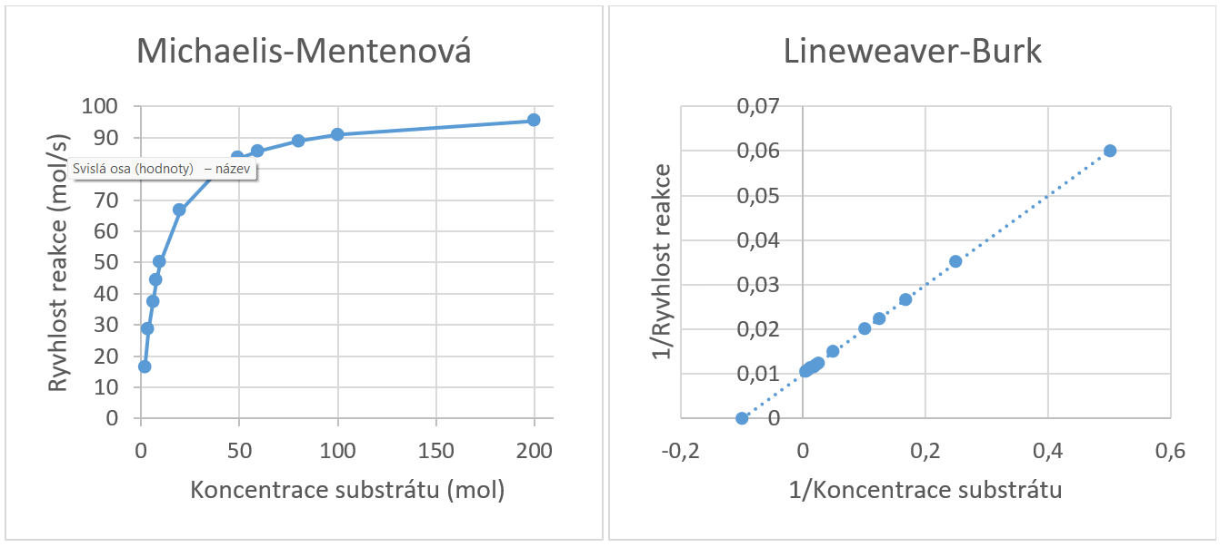
Enzymy
Biokatalyzátory, metabolismus, signalizace
Rovnice Michaelise-Mentenové
$$v=\frac{d\left(P\right)}{dt}=\frac{V_{max} \left(S\right)}{K_{M}+\left(S\right)}$$
v … rychlost reakce
P … koncentrace produktu
t … čas
Vmax … limitní rychlost
S … koncentrace substrátu
Km … michaelisova konstanta
Linearizace (y = ax + b)
a = Km / Vmax
b = 1 / Vmax

Slide 18
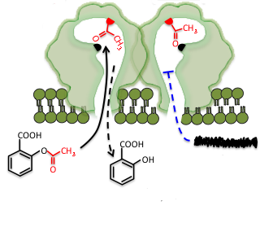
Inibitory enzymů jako léčiva
snížení aktivity cílového enzymu
terapeutický efekt
Př.: Aspirin
enzym cyklooxygenáza
k. acetylsalicylová
k. salicylová
Fitzgerald DJ, FitzGerald GA (2013): Historical lessons in translational medicine. Cyclooxygenase inhibition and P2Y12 antagonism. Circ Res 112:174-194.

Slide 19
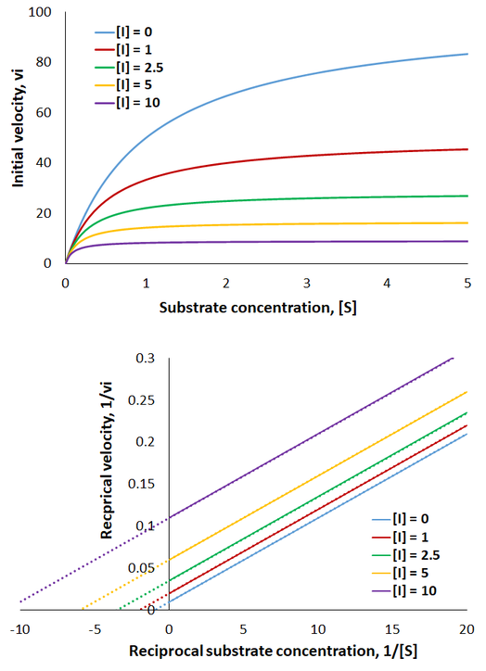
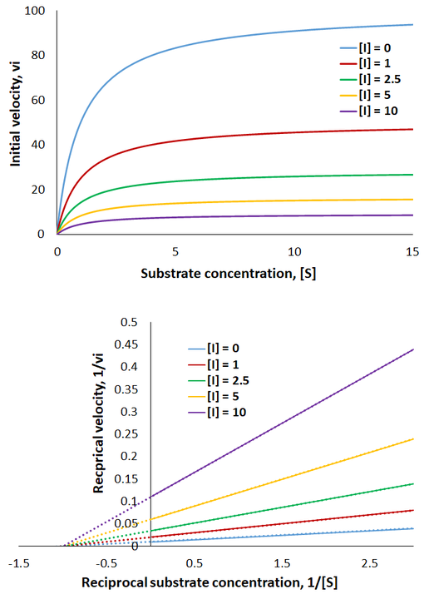
Inhibice aktivity enzymu
Kompetitivní
Akompetitivní
Směsná a nekompetitivní
https://www.sciencesnail.com/science/category/enzymology

Slide 20
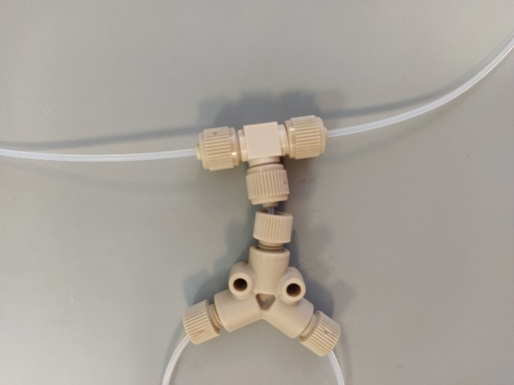
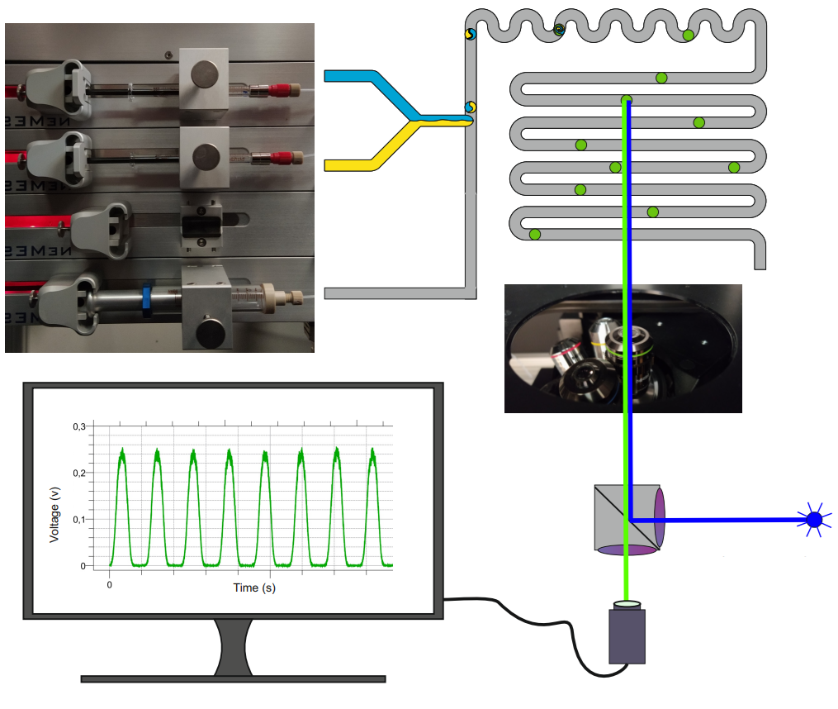
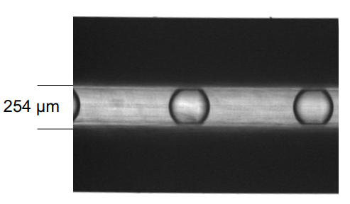
Obsah cvičení
olej
“T” spojka pro spojení reakční směsi a oleje – pro tvorbu kapek
“Y” spojka pro smíchání reakční směsi
enzym
substrát

Slide 21
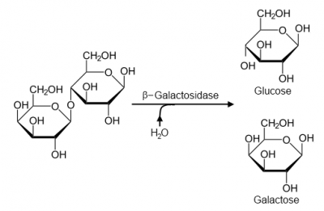
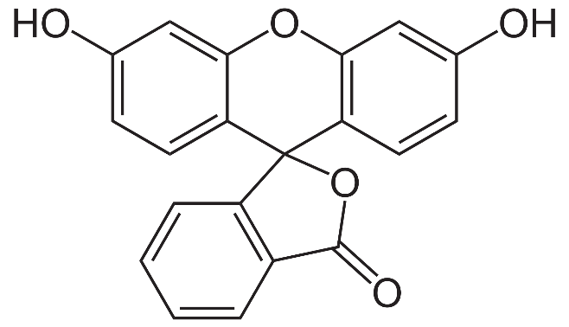
Obsah cvičení
β-galaktosidáza E.coli
Odštěpení fluoresceinu z umělého substrátu β-gal.
Fluorescein
Excitace: 498 nm
Emise: 517 nm
https://cs.wikipedia.org/wiki/Fluorescein

Slide 22
Děkuji za pozornost

